Slide 1

EEE.6.5 ΗΛΕΚΤΡΙΚΕΣ ΜΕΤΡΗΣΕΙΣ
Καθηγήτρια ΖΑΧΑΡΙΑΔΟΥ ΚΑΤΕΡΙΝΑ
ΤΜΗΜΑ [1] Α-Κ

Slide 2
EEE.6.5 ΗΛΕΚΤΡΙΚΕΣ ΜΕΤΡΗΣΕΙΣ
ΒΙΒΛΙΟΓΡΑΦΙΑ
Οι διαφάνειες έχουν στηριχθεί κυρίως:
[1] Ψωμόπουλος Κ.Σ., (2013), Ηλεκτρικές Μετρήσεις. Εκδόσεις Τσότρας, Αθήνα
[2] Ψωμόπουλος Κ.Σ ., (2019), Διαφάνειες, Ηλεκτρικές μετρήσεις (στο eclass)
Συνιστώμενη βιβλιογραφία
Στο κάθε κεφάλαιο του βιβλίου σας
Στο Περίγραμμα του μαθήματος :
https://eee.uniwa.gr/documents/program/perigrammata/ex_6/EEE.6.5

Slide 3
EEE.6.5 ΗΛΕΚΤΡΙΚΕΣ ΜΕΤΡΗΣΕΙΣ
ΠΕΡΙΕΧΟΜΕΝΟ ΜΑΘΗΜΑΤΟΣ
1η Ενότητα: Συστήματα μονάδων μέτρησης
2η Ενότητα: Σφάλματα Μετρήσεων. Διεθνές πρότυπο προσδιορισμού αβεβαιότητας μετρήσεων GUM.
3η Ενότητα: Όργανα (αναλογικά, ψηφιακά) και διατάξεις μετρήσεων: χαρακτηριστικά
4η Ενότητα: Βασικές διατάξεις μέτρησης–Καταμεριστές τάσης. Μετασχηματιστές οργάνων μέτρησης- προσδιορισμός σφαλμάτων λειτουργίας.
5η Ενότητα: Μέθοδοι ισορροπίας – Γέφυρες
6η Ενότητα: Λειτουργία Παλμογράφων

Slide 4
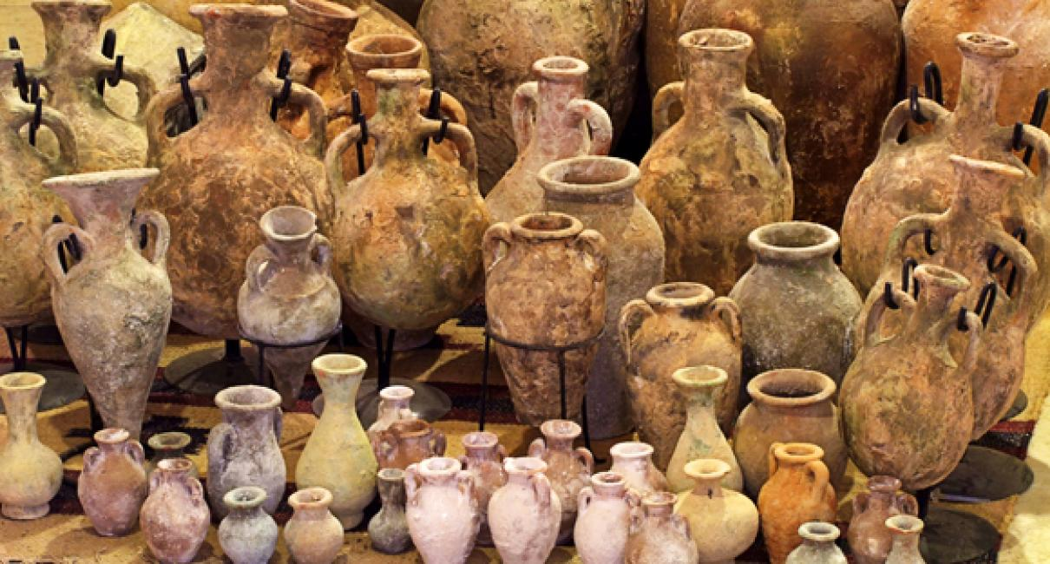
Συστήματα Μονάδων Μέτρησης
Ιστορικά στοιχεία
Τα μέτρα και τα σταθμά ήταν από τις πρώτες ανακαλύψεις του ανθρώπου, ώστε να αντιμετωπίσει την ανάγκη περιγραφής της καθημερινότητας του.
Βασικά μεγέθη που χρησιμοποιήθηκαν ήταν:
το μήκος και
το βάρος
Το ανθρώπινο σώμα αποτέλεσε τη βάση για τη δημιουργία των πρώτων μετρητικών συστημάτων και ειδικά του μήκους.

Slide 5
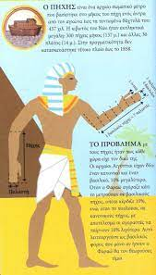
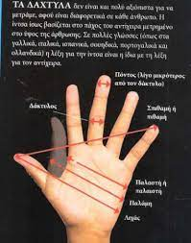
Συστήματα Μονάδων Μέτρησης
Ιστορικά στοιχεία
Για μικρές αποστάσεις χρησιμοποιούσαν μονάδες όπως
ο δάκτυλος, η παλάμη, ο βραχίονας, ο πους, το βήμα
Για μεγάλες αποστάσεις:
απόσταση βολής πέτρας, η απόσταση που διανύει σε μια μέρα ένας πεζός ,…

Slide 6
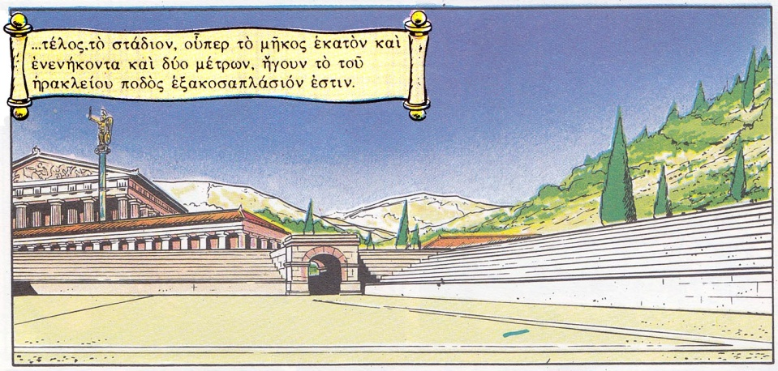
Συστήματα Μονάδων Μέτρησης
Ιστορικά στοιχεία
Αρχαία Ελλάδα
βασική μονάδα μέτρησης του μήκους ήταν ο πους (το πόδι)
Δεν ήταν σταθερό
Κυμαινόταν μεταξύ 0,2970 και 0,3083 μέτρα.
Βασικές υποδιαιρέσεις του ποδός ήταν:
ο δάκτυλος (1/16 του ποδός)
η σπιθαμή (αντιστοιχούσε σε 12 δάκτυλους)
Παράγωγες μονάδες ήταν:
  ο πήχυς (αντιστοιχούσε σε 24 δακτύλους ή σε 1,5 πόδες.
  Το στάδιο (αντιστοιχούσε σε 600 πόδες)

Slide 7
Συστήματα Μονάδων Μέτρησης
Ιστορικά στοιχεία
Παρά την κοινή λογική των περισσότερων μετρητικών συστημάτων, τα συστήματα αυτά διέφεραν από περιοχή σε περιοχή.
Έτσι αναπτύχθηκαν παράλληλα πολλά συστήματα μετρήσεων γεγονός που καθιστούσε δύσκολες τις συναλλαγές μεταξύ των λαών.
Όμως δεν είχε δημιουργηθεί ακόμα η ανάγκη για την εύρεση ενός παγκόσμιου, κοινά αποδεκτού μετρητικού συστήματος.

Slide 8
Συστήματα Μονάδων Μέτρησης
Ιστορικά στοιχεία
Αρχαία Ελλάδα
Το μήκος του σταδίου διέφερε στις αρχαίες πόλεις
  Το αττικό στάδιο είχε μήκος 184,98 μέτρα,
  Το ολυμπιακό 192,27 μέτρα,
  Το οδοιπορικό 157,50 μέτρα.
Το οδοιπορικό στάδιο σχετίζονταν :
  με τον περσικό παρασάγγη (30 οδοιπορικά στάδια)
  με τον αιγυπτιακό σχοινό (40 οδοιπορικά στάδια).

Slide 9
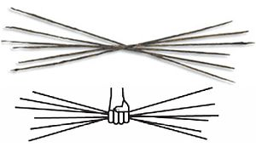
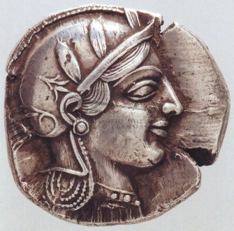
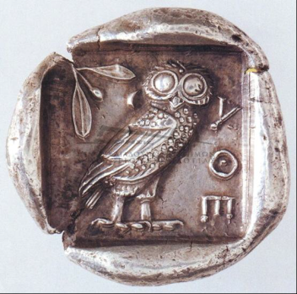
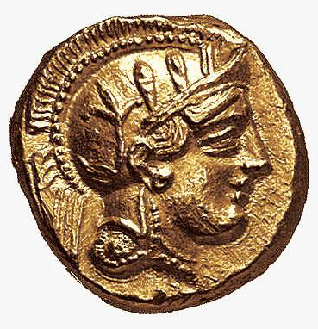
Συστήματα Μονάδων Μέτρησης
Ιστορικά στοιχεία -Αρχαία Ελλάδα
Η βασική μονάδα μέτρησης του βάρους ήταν:
ο όβολος που αντιστοιχούσε σε 0.72 γραμμάρια
Παράγωγες μονάδες ήταν η 1 δραχμή που αντιστοιχούσε σε 6 οβολούς
η 1 μνα ➔ 100 δραχμές
το 1 τάλαντο σε 60 μνες (25,86 χιλιόγραμμα).

Slide 10
Συστήματα Μονάδων Μέτρησης
Ιστορικά στοιχεία
Αρχαία Ελλάδα
Οι αρχαίοι Έλληνες ήταν οι πρώτοι που εισήγαγαν τον Μετρητή.
Ο Μετρητής ήταν ένα πρότυπο μέτρου
Φυλασσόταν σε ναό.
Με το πρότυπο μέτρο, ειδικοί υπάλληλοι (οι μετρονόμοι), έλεγχαν την ακρίβεια των αντιτύπων μέτρων που χρησιμοποιούνταν στο εμπόριο.

Slide 11
Συστήματα Μονάδων Μέτρησης
Ιστορικά στοιχεία
Άλλοι λαοί της αρχαιότητας
Και άλλοι λαοί της αρχαιότητας που δημιούργησαν μεγάλους πολιτισμούς είχαν αναπτύξει μετρητικά συστήματα αντίστοιχα με των Ελλήνων.
Κατά χρονολογική σειρά:
οι Αιγύπτιοι (πήχυς = 0,525 m),
οι Χαλδαίοι (είχαν δωδεκαδικό σύστημα αρίθμησης),
οι Ασσύριοι,
οι Πέρσες (παρασάγγης = 4725 m, πήχυς, πόδι),
οι Εβραίοι που ανέπτυξαν μονάδες προερχόμενες από τις βαβυλωνιακές και οι Φοίνικες.
Οι Ρωμαίοι υιοθέτησαν τις ελληνικές μονάδες μέτρησης αλλάζοντας μόνο την ονομασία ορισμένων από αυτές.

Slide 12
Συστήματα Μονάδων Μέτρησης
Ιστορικά στοιχεία
Μέχρι τον 18° αιώνα τα μέτρα των διαφόρων χωρών διατήρησαν καθαρά τοπικό χαρακτήρα.
Το 1790-91 η γαλλική εθνοσυνέλευση συγκρότησε επιτροπή που επέλεξε ως μονάδα μήκους:
το ίσο με ένα προς δέκα εκατομμύρια φορές (1/10⁷) την απόσταση από τον Ισημερινό έως το Βόρειο Πόλο, του μεσημβρινού της Γης που διασχίζει το Παρίσι.
Το όνομα της νέας μονάδας ήταν Μètre, από την ελληνική λέξη Μέτρο.
1799 : μονάδα μήκους και βάση του μετρικού συστήματος ορίστηκε το μέτρο.
Τα πολλαπλάσια και υπο-πολλαπλάσια των νέων μονάδων προέκυπταν πολλαπλασιάζοντας και διαιρώντας αντίστοιχα τις βασικές μονάδες με το 10.
Μονάδα επιφάνειας: τετραγωνικό μέτρο.
    Με πολλαπλάσια: το στρέμμα (1000 m²)
    και το εκτάριο (10 στρέμματα)
Μονάδα όγκου : κυβικό μέτρο

Slide 13
Συστήματα Μονάδων Μέτρησης
Ιστορικά στοιχεία
Η ανάπτυξη του μετρικού συστήματος συνέπεσε με την τεχνολογική ανάπτυξη στην Ευρώπη και την Αμερική.
1860 έγινε φανερή η ανάγκη για ακόμα πιο ακριβείς και σαφώς καθορισμένες μονάδες, λόγω των απαιτήσεων που δημιουργούσαν οι νέες επιστημονικές ανακαλύψεις.
1865: Συνθήκη του Μέτρου (Convention du Mètre).
      Συμμετείχαν 17 χώρες μεταξύ των οποίων και οι ΗΠΑ
      Μέχρι το 1900, 35 έθνη είχαν δεχτεί επίσημα το μετρικό σύστημα.
Η συνθήκη καθόρισε με ακρίβεια τις μονάδες
  Κατασκευάσθηκαν τα μετρικά πρότυπα και διανεμήθηκαν σε κάθε έθνος που
  επικύρωσε την συνθήκη.
Ενδεικτικά: Το μέτρο εισήχθη :
Στη Γαλλία το 1795,
στην Ολλανδία και στο Βέλγιο το 1821,
στην Ελλάδα το 1836,
στη Ρωσία το 1927.

Slide 14
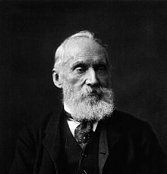
Συστήματα Μονάδων Μέτρησης
Ιστορικά στοιχεία
Η σημασία της μέτρησης και της επιστήμης των μετρήσεων :
Το 1889, ο διάσημος φυσικός Λόρδος Κέλβιν, δήλωσε:
«Όταν μπορείς να μετρήσεις αυτό για το οποίο μιλάς και να το εκφράσεις σε αριθμούς, ξέρεις κάτι για αυτό για το οποίο μιλάς. Αλλιώς οι γνώσεις σου είναι πενιχρές και μη ικανοποιητικές.»
Ανάπτυξη
υποβρύχιων καλωδίων τηλεγράφου
Η λέξη μέτρηση αναφέρεται:
  στη διαδικασία που έχει ως στόχο να παρέχει την αριθμητική τιμή του μετρούμενου μεγέθους
  και στην αριθμητική τιμή (αριθμό) που είναι το αποτέλεσμα της μέτρησης.

Slide 15
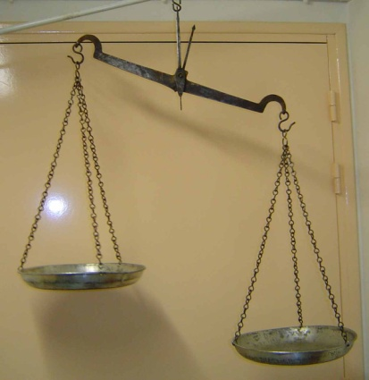
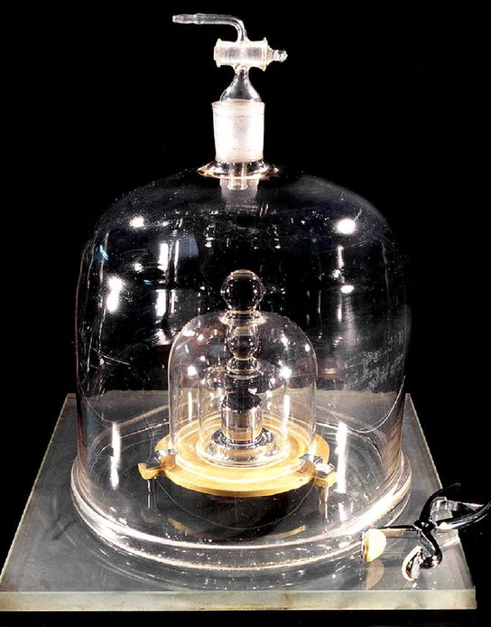
Συστήματα Μονάδων Μέτρησης
Μέτρηση ονομάζεται η σύγκριση δύο φυσικών μεγεθών μεταξύ τους ή προς ένα τρίτο.
Μονάδα μέτρησης είναι μια συγκεκριμένη ποσότητα,
που καθορίζεται και υιοθετείται με συμβατικό τρόπο.
Άλλες ποσότητες του ίδιου μετρούμενου μεγέθους συγκρίνονται με αυτήν, και η
αριθμητική τιμή του προκύπτει ως πολλαπλάσιο ή υποπολλαπλάσιο της ποσότητας αυτής.
Πχ Διεθνές Πρότυπο Κιλό
Κύλινδρος από λευκόχρυσο (πλατίνα) και ιρίδιο, ύψους και διαμέτρου περίπου 3.9 cm
Στεγάζεται από το 1889, σε συνθήκες ύψιστης ασφάλειας, στο Διεθνές Γραφείο Μέτρων και Σταθμών στις Σέβρες, έξω από το Παρίσι.

Slide 16
Συστήματα Μονάδων Μέτρησης
Παρένθεση:
2018 : To διεθνές πρότυπο κιλό άλλαξε (λόγω απώλειας μάζας μερικά μg)
Ορίζεται πλέον, όχι με βάση υλικό αντικείμενο αλλά με βάση μιας φυσικής σταθεράς (σταθερά του Plank)

Slide 17
Συστήματα Μονάδων Μέτρησης
Τα συστήματα μονάδων μέτρησης επιλέγονται έτσι ώστε
  να προκύπτουν απλές σχέσεις χωρίς συντελεστές, για τους φυσικούς νόμους
  οι μονάδες να αναπαράγονται εύκολα και να καθορίζονται με τη μεγαλύτερη δυνατή ακρίβεια.

Slide 18
Συστήματα Μονάδων Μέτρησης
Κάθε φυσικό μεγέθους x εκφράζεται πλήρως από την σχέση:
x={x}[x]
[x] : η μονάδα μέτρησης (το σύμβολο της μονάδας) του μεγέθους x.
{x} : καθαρός αριθμός που ονομάζεται μέτρο ή αριθμητική τιμή του μεγέθους
Εκφράζει πόσες φορές το μέγεθος είναι μεγαλύτερο της μονάδας μέτρησης
Π.χ. Μήκος x=10m
Ρεύμα Ι=8Α

Slide 19
Συστήματα Μονάδων Μέτρησης
x= {x}[x]
Για την πρακτική διεξαγωγή της μέτρησης ενός μεγέθους, πρέπει:
α. να έχει καθορισθεί η μονάδα [x] του προς μέτρηση μεγέθους
β. να είναι γνωστή η διαδικασία σύγκρισης.

Slide 20
Συστήματα Μονάδων Μέτρησης
Τα Συστήματα μονάδων μέτρησης χρησιμοποιούν φυσικά μεγέθη
(π.χ μήκος, μάζα,..) που επιλέγονται αυθαίρετα .
Αυτά τα φυσικά μεγέθη ονομάζονται θεμελιώδη ή βασικά. Και οι μονάδες τους θεμελιώδεις ή βασικές μονάδες (π.χ μέτρο, κιλό...
Όλα τα υπόλοιπα φυσικά μεγέθη (παράγωγα) προκύπτουν από τα θεμελιώδη μέσω των ισχυόντων φυσικών νόμων
(π.χ αν σε ένα σύστημα τα θεμελιώδη μεγέθη είναι:
το μήκος σε μέτρα (m) και ο χρόνος σε s,
τότε από τον νόμο u=x/t :
το παράγωγο μέγεθος «ταχύτητα» έχει μονάδες m/s )

Slide 21
Συστήματα Μονάδων Μέτρησης
Παλαιότερα αναπτύχθηκαν και είναι μέχρι και σήμερα γνωστά, περισσότερα από ένα συστήματα μονάδων, που χρησιμοποιήθηκαν τόσο στη μηχανική όσο και στην ηλεκτροτεχνία.
Τα ονόματα τους προκύπτουν από το πρώτο γράμμα των θεμελιωδών μονάδων του εκάστοτε συστήματος.

Slide 22
Συστήματα Μονάδων Μέτρησης
Στην μηχανική αναπτύχθηκαν τα εξής συστήματα μονάδων που είχαν από τρεις θεμελιώδες μονάδες :
α) Το σύστημα μονάδων C.G.S
β) Το τεχνικό σύστημα μονάδων
γ) Το σύστημα μονάδων MKS

Slide 23
Συστήματα Μονάδων Μέτρησης
α) Το σύστημα μονάδων C.G.S.
Φυσικό Μέγεθος | Σύμβολο | Μονάδα | Σύμβολο μονάδας
Μήκος | L | εκατοστό | cm
Μάζα | M | γραμμάριο | g
Χρόνος | T | δευτερόλεπτο | s
δύναμη dyne 1 dyn = 1 g · cm/s²
β) Το τεχνικό σύστημα μονάδων
Φυσικό Μέγεθος | Σύμβολο | Μονάδα | Σύμβολο μονάδας
Μήκος | L | μέτρο | m
Δύναμη | M | Χιλιόγραμμο βάρους (Κιλοπόντ) | kp
Χρόνος | T | δευτερόλεπτο | s
Επιβεβαιώστε ότι: 1 kp = 9.80665 N και ότι : 1 Ν= 10⁵ dyn

Slide 24
Συστήματα Μονάδων Μέτρησης
γ) Το σύστημα μονάδων MKS
Φυσικό Μέγεθος | Σύμβολο | Μονάδα | Σύμβολο μονάδας
Μήκος | L | μέτρο | m
Μάζα | M | Χιλιόγραμμο μάζας | kg
Χρόνος | T | δευτερόλεπτο | s

Slide 25
Συστήματα Μονάδων Μέτρησης
Για ηλεκτρικές μετρήσεις
Αρχικά τρία συστήματα
Προέκυψαν από το C.G.S. και το M.K.S.
με την προσθήκη ενός ηλεκτρικού ή/και μαγνητικού μεγέθους
α) Ηλεκτροστατικό σύστημα CGS esu (cm, gr, s, statcoulomb-statC ή esuC)
Το υποσύστημα αυτό έχει ως τέταρτο θεμελιώδες μέγεθος το ηλεκτρικό φορτίο
Η μονάδα του ηλεκτρικού φορτίου προκύπτει με εφαρμογή του νόμου του Coulomb
για την ηλεκτροστατική δύναμη F που ασκείται μεταξύ δύο σημειακών φορτίων q₁, q₂
που βρίσκονται σε απόσταση r εντός ενός υλικού με ηλεκτρική διαπερατότητα ε
Από τη σχέση αυτή προκύπτει ο ορισμός του μοναδιαίου φορτίου ως:
το φορτίο το οποίο σε απόσταση r=1cm στο κενό ασκεί επί ίσου φορτίου δύναμη ίση με
F=1 dyne.
Όλες οι μονάδες του συστήματος αυτού αναφέρονται με το πρόθεμα esu ή stat.

Slide 26
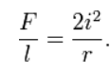
Συστήματα Μονάδων Μέτρησης
β) Ηλεκτρομαγνητικό σύστημα CGS emu (cm, gr, s, abAmpere)
Έχει τέταρτο θεμελιώδες μέγεθος το ρεύμα
abAmpere: το ρεύμα που όταν ρέει σε δύο παράλληλους απείρου μήκους και αμελητέας κυκλικής διατομής αγωγούς, που βρίσκονται σε απόσταση 1cm στο κενό προκαλεί δύναμη μεταξύ των αγωγών, ίση με 2 dynes ανά εκατοστό μήκους.
Αυτός είναι ο ορισμός του μοναδιαίου ρεύματος στο emu CGS το οποίο δίνεται στη διεθνή βιβλιογραφία και ως biot (Bi), από το 1961.
Όλες οι μονάδες του συστήματος αυτού αναφέρονται με το πρόθεμα emu ή ab.

Slide 27
Συστήματα Μονάδων Μέτρησης
μονάδα μέτρησης ηλεκτρικού ρεύματος
γ) Σύστημα MKSA (m, kg, sec, Ampere)
Το MKSA σύστημα είναι ο πρόδρομος του SI Διεθνούς Συστήματος Μονάδων
1935-1950 Το σύστημα αυτό ήταν ένα σύστημα με πέντε θεμελιώδεις μονάδες, το οποίο υιοθετήθηκε από την IEC (International Electrotechnical Committee)
Οι θεμελιώσεις μονάδες αυτού του συστήματος ήταν:
Φυσικό Μέγεθος | Σύμβολο | Μονάδα | Σύμβολο μονάδας
Μήκος | L | μέτρο | m
Μάζα | M | κιλό | kg
Χρόνος | T | δευτερόλεπτο | s
Ένταση ηλεκτρικού ρεύματος | Α | Ampere | A

Slide 28
Συστήματα Μονάδων Μέτρησης
γ) Σύστημα MKSA (m, kg, sec, Ampere)
μονάδα μέτρησης ηλεκτρικού ρεύματος
όλες οι μονάδες μπορούσαν να χρησιμοποιηθούν στον ηλεκτρομαγνητισμό ή την ηλεκτροστατική.
Η μαγνητική διαπερατότητα του κενού ορίστηκε ως μ₀=4π x 10⁻⁷H.m⁻¹
Η εισαγωγή του παράγοντα 4π στον ορισμό της μαγνητικής διαπερατότητας του κενού σήμαινε ότι όλες οι μονάδες μπορούσαν να ομαδοποιηθούν,
π.χ. όταν υπάρχει κυλινδρική συμμετρία εφαρμόζεται ο παράγοντας 2π ενώ όταν υπάρχει σφαιρική ο παράγοντας 4π.
Το πλεονέκτημα αυτού του συστήματος σύμφωνα και με τη βιβλιογραφία, είναι ο ξεκάθαρος διαχωρισμός μεταξύ της έντασης του μαγνητικού πεδίου Η και της μαγνητικής ροής Β, και της έντασης του ηλεκτρικού πεδίου Ε και της πυκνότητας ηλεκτρικής ροής D.

Slide 29
Συστήματα Μονάδων Μέτρησης
SI Διεθνές Σύστημα Μονάδων
1875 Η Συνθήκη του Μέτρου που υπογράφηκε οδήγησε στην ανάπτυξη του Διεθνούς Συστήματος Μονάδων.
Με τη Συνθήκη αυτή ιδρύθηκε και το Διεθνές Γραφείο Μέτρων και Σταθμών (Bureau International des Poids et Mesures – BIPM).

Slide 30
Συστήματα Μονάδων Μέτρησης
SI Διεθνές Σύστημα Μονάδων
Το Διεθνές Γραφείο Μέτρων και Σταθμών λειτουργεί με κεντρικά γραφεία και εργαστήρια στις Σέβρες (Sèvres) κοντά στο Παρίσι της Γαλλίας
Έργο του είναι:
να διασφαλίζει παγκόσμια
την ενοποίηση των μετρήσεων και
των υπολογισμών φυσικών μεγεθών,
με τον ορισμό κάθε μεγέθους και τη μετέπειτα σταθερή χρήση του συμβόλου και της ποσοτικής αξίας του.

Slide 31
Συστήματα Μονάδων Μέτρησης
Διεθνές Σύστημα Μονάδων (SI)
Προσφέρει μια άμεση σχέση μεταξύ των μηχανικών, ηλεκτρικών, πυρηνικών, χημικών, θερμοδυναμικών και οπτικών μονάδων δημιουργώντας ένα συνεκτικό σύστημα μονάδων.

Slide 32
Συστήματα Μονάδων Μέτρησης
Διεθνές Σύστημα Μονάδων (SI)
Δεν υπάρχουν διπλές μονάδες για την ίδια φυσική ποσότητα,
όλες οι παράγωγες μονάδες προκύπτουν από άμεσες μια-προς-μία σχέσεις μεταξύ θεμελιωδών ή άλλων παράγωγων μονάδων.

Slide 33
Συστήματα Μονάδων Μέτρησης
Διεθνές Σύστημα Μονάδων (SI)
Το ίδιο σύστημα μονάδων μπορεί να χρησιμοποιηθεί με την ίδια ευκολία από ερευνητές, μηχανικούς και τεχνικούς.

Slide 34
Συστήματα Μονάδων Μέτρησης
SI Διεθνές Σύστημα Μονάδων-Système International
Προστέθηκαν στο σύστημα MKSA (m, kg, sec, Ampere) τρεις θεμελιώδεις μονάδες
Φυσικό Μέγεθος | Σύμβολο | Μονάδα | Σύμβολο μονάδας
Μήκος | L | μέτρο | m
Μάζα | M | κιλό | kg
Χρόνος | T | δευτερόλεπτο | s
Ένταση ηλεκτρικού ρεύματος | Α | Ampere | A
θερμοδυναμική θερμοκρασία | Θ | Βαθμός Κέλβιν (Kelvin) | Κ
φωτεινή ένταση ή ένταση φωτεινής πηγής | J | Καντέλα-κηρίο (Candela) | cd
ποσότητα της ύλης | Ν | γραμμομόριο | mol
Η εκλογή των θεμελιωδών μονάδων έγινε κατά τέτοιο τρόπο, ώστε:
να είναι ανεξάρτητες του τόπου και του χρόνου
να έχουν σταθερό και μονοσήμαντο ορισμό
Ολες οι παράγωγες μονάδες προέρχονται από αυτές μέσω αλγεβρικών σχέσεων μεταξύ τους, στις οποίες όλοι οι αριθμητικοί συντελεστές είναι ίσοι με τη μονάδα.

Slide 35
Συστήματα Μονάδων Μέτρησης
Διεθνές Σύστημα Μονάδων (SI)
Θεμελιώδη Μεγέθη του Διεθνούς Συστήματος Μονάδων - Ορισμοί
Μονάδα | Ορισμός
Δευτερόλεπτο (second) | Δευτερόλεπτο (s) είναι η χρονική διάρκεια που αντιστοιχεί στη μετάβαση μεταξύ των δύο ενεργειακών σταθμών του ατόμου του καισίου-133. f(¹³³Cs) = 9 192 631 770 Hz
Μέτρο | Mέτρο (m) είναι η μονάδα SI του μήκους. Ορίζεται με τη σταθερή αριθμητική τιμή της ταχύτητας του φωτός στο κενό c : η οποία είναι 299,792,458 σε μονάδες m/s, όπου το s ορίζεται από τη συχνότητα του Cs
Αμπέρ (Ampère) | Ορίζεται από τη σταθερή αριθμητική τιμή του στοιχειώδους φορτίου e, η οποία είναι 1.602,176,634x10⁻¹⁹ και εκφράζεται από τη μονάδα C (Coulomb) C= A s, όπου το δευτερόλεπτο ορίζεται από τη συχνότητα του Cs

Slide 36
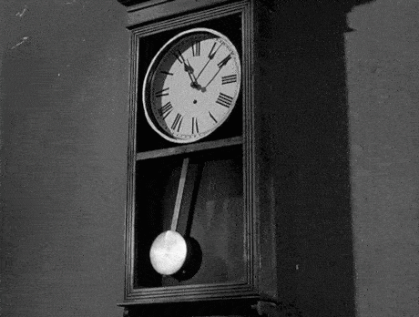
Συστήματα Μονάδων Μέτρησης
Διεθνές Σύστημα Μονάδων (SI)
Θεμελιώδη Μεγέθη του Διεθνούς Συστήματος Μονάδων - Ορισμοί
Δευτερόλεπτο Second (s)
Τα ρολόγια διαθέτουν κάποιο είδος εσωτερικού μηχανισμού
που επαναλαμβάνεται με κανονικό τρόπο για τη μέτρηση του χρόνου.
Σε πολλά σύγχρονα ρολόγια, πρόκειται για έναν ταλαντευόμενο κρύσταλλο χαλαζία για τη μέτρηση του χρόνου με ακρίβεια
Γιατί θέλουμε ακρίβεια ?
Επιστημονική έρευνα
Τεχνολογία
(πχ Οι δορυφόροι GPS φέρουν συγχρονισμένα ρολόγια καισίου για τον προσδιορισμό της θέσης).

Slide 37
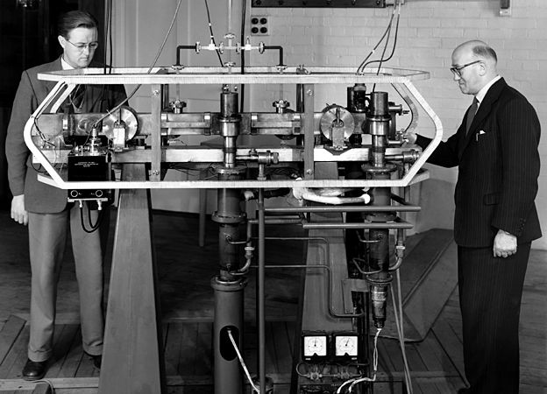
Συστήματα Μονάδων Μέτρησης
Διεθνές Σύστημα Μονάδων (SI)
Θεμελιώδη Μεγέθη του Διεθνούς Συστήματος Μονάδων - Ορισμοί
Δευτερόλεπτο Second (s)
Σε ένα "ατομικό" ρολόι,
ο ταλαντωτής δεν είναι ανθρώπινη κατασκευή
αλλά στηρίζεται στην κβαντομηχανική φύση των ατόμων του υλικού του
1955: το πρώτο ατομικό ρολόι Καισίου
Πρόκειται για την πιο ακριβή μέτρηση της μονάδας του χρόνου που έχει επιτύχει
ο άνθρωπος
Το "ατομικό" ρολόι Καισίου-133 χάνει 1 second σε 138 εκατομμύρια χρόνια

Slide 38
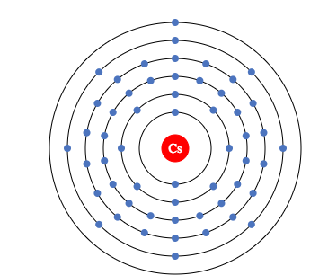
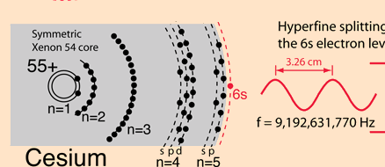
Συστήματα Μονάδων Μέτρησης
Διεθνές Σύστημα Μονάδων (SI)
Θεμελιώδη Μεγέθη του Διεθνούς Συστήματος Μονάδων - Ορισμοί
Δευτερόλεπτο Second (s)
Τα ηλεκτρόνια στα άτομα βρίσκονται σε σταθερές στάθμες ενέργειας (βασικές στάθμες) καθορισμένες με εξαιρετική ακρίβεια
Η μετακίνηση ενός ηλεκτρονίου σε ανώτερη στάθμη γίνεται με απορρόφηση ηλεκτρομαγνητικής ακτινοβολίας που η συχνότητά της αντιστοιχεί στην ενεργειακή διαφορά των σταθμών.
Το ηλεκτρόνιο επανέρχεται στη βασική του στάθμη εκπέμποντας την ακτινοβολία που είχε απορροφήσει.
Το ατομικό ρολόι που χρησιμοποιεί Καίσιο-133
ανιχνεύει την εκπεμπόμενη ακτινοβολία (περιοχή μικροκυμάτων) που έχει συχνότητα :
f= 9,192,631,770 Hz

Slide 39
Συστήματα Μονάδων Μέτρησης
Διεθνές Σύστημα Μονάδων (SI)
Θεμελιώδη Μεγέθη του Διεθνούς Συστήματος Μονάδων - Ορισμοί
Με βάση τη σταθερή αριθμητική τιμή της ταχύτητας του φωτός και τη μονάδα του χρόνου, ορίζεται η μονάδα του μέτρου
Mε βάση τη μονάδα του χρόνου και τη σταθερή τιμή του φορτίου του ηλεκτρονίου
ορίζεται η μονάδα του ηλεκτρικού ρεύματος
Μονάδα | Ορισμός
Μέτρο | Mέτρο (m) είναι η μονάδα SI του μήκους. Ορίζεται με τη σταθερή αριθμητική τιμή της ταχύτητας του φωτός στο κενό c : η οποία είναι 299,792,458 m/s όπου το s ορίζεται από τη συχνότητα του Cs
Αμπέρ (Ampère) | Ορίζεται από τη σταθερή αριθμητική τιμή του στοιχειώδους φορτίου e, η οποία είναι 1.602,176,634x10⁻¹⁹ C (Coulomb) C= A s, όπου το δευτερόλεπτο (s) ορίζεται από τη συχνότητα του Cs

Slide 40
Συστήματα Μονάδων Μέτρησης
Διεθνές Σύστημα Μονάδων (SI)
Θεμελιώδη Μεγέθη του Διεθνούς Συστήματος Μονάδων - Ορισμοί
Χιλιόγραμμο (kg) είναι η μονάδα SI της μάζας. Ορίζεται με τη σταθερή αριθμητική τιμή της σταθεράς Planck h η οποία είναι 6.62607015x10⁻³⁴ Js, όπου Js=kg m² s⁻¹ και το μέτρο και το δευτερόλεπτο εκφράζονται όπως περιγράφηκε
Η σταθερά του Plank h είναι μια σταθερά της φύσης που δεν μπορεί ποτέ να αλλάξει.
Einstein: (δυαδική φύση της ύλης)
Το φως δεν είναι ένα συνεχές ηλεκτρομαγνητικό κύμα αλλά έρχεται σε συγκεκριμένες ποσότητες ίδιας ενέργειας Ε που ονομάζονται κβάντα φωτός.
Ένα κβάντο φωτός έχει ενέργεια: E=hf , όπου f η συχνότητα του κύματος
h=6.62607015 × 10⁻³⁴ m² kg/s
Εάν καθοριστεί με ακρίβεια η σταθερά του Plank h,
μπορεί να καθοριστεί η μονάδα της μάζας με ακρίβεια
σχετικό σφάλμα μόνο 13×10⁻⁹

Slide 41
Συστήματα Μονάδων Μέτρησης
Διεθνές Σύστημα Μονάδων (SI)
Θεμελιώδη Μεγέθη του Διεθνούς Συστήματος Μονάδων - Ορισμοί
Μονάδα | Ορισμός
Γραμμομόριο | Γραμμομόριο - mole (mol), είναι η μονάδα SI της ποσότητας της ουσίας. Ένα mole περιέχει ακριβώς 6.02214076 × 10²³ στοιχειώδεις οντότητες. Η ποσότητα της ουσίας (n) ενός συστήματος είναι ένα μέτρο του αριθμού των καθορισμένων στοιχειωδών οντοτήτων. Μια στοιχειώδης οντότητα μπορεί να είναι ένα άτομο, ένα μόριο, ένα ιόν, ένα ηλεκτρόνιο, κάθε άλλο σωματίδιο ή συγκεκριμένη ομάδα σωματιδίων.

Slide 42
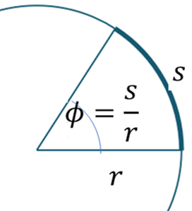


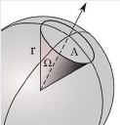

Συστήματα Μονάδων Μέτρησης
Διεθνές Σύστημα Μονάδων (SI)
Συμπληρωματικά Μεγέθη του Διεθνούς Συστήματος Μονάδων - Ορισμοί
Φυσικό Μέγεθος | Μονάδα | Σύμβολο μονάδας | Ορισμός
Επίπεδη γωνία | Ακτίνιο (radian) | rad | Το ακτίνιο (φ) είναι η επίπεδη γωνία, η οποία σε μια περιφέρεια κύκλου με κορυφή το κέντρο του κύκλου αποκόπτει τόξο s ίσο προς την ακτίνα του κύκλου (ένας κύκλος ισούται με 2π rad).
Στερεά γωνία | Στερακτίνιο (steradian) | sr | Το στερακτίνιο (Ω) είναι η στερεά γωνία, η οποία επάνω σε μια σφαίρα που έχει κέντρο την κορυφή της γωνίας αποκόπτει σφαιρικό τμήμα επιφανείας ίση προς την επιφάνεια ενός τετραγώνου, το οποίο έχει πλευρά ίση με την ακτίνα αυτής της σφαίρας. Μια πλήρης σφαίρα αντιστοιχεί σε στερεά γωνία 4π sr

Slide 43
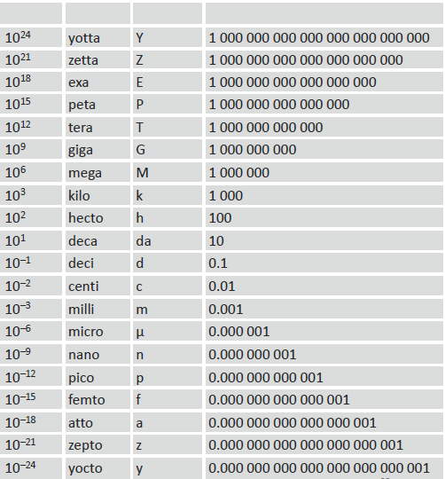
Συστήματα Μονάδων Μέτρησης
Διεθνές Σύστημα Μονάδων (SI)
Πολ/τής Όνομα Σύμβολο Πολλαπλασιαστής
Πολλαπλάσια
Υπο-πολλαπλάσια

Slide 44
Συστήματα Μονάδων Μέτρησης
Διεθνές Σύστημα Μονάδων (SI)
Πολλαπλάσια και υπο-πολλαπλάσια προθέματα μονάδων SI
Τα προθέματα πρέπει να χρησιμοποιούνται πάντοτε μαζί με την κύρια μονάδα και ποτέ μόνα τους
Παράδειγμα : 1nΑ = 10⁻⁹Α (και όχι n)
1mm = 10⁻³m (όχι 1m m , 10⁻³ m )
Η χρήση διπλών προθεμάτων απαγορεύεται
Παράδειγμα: 1nm = 10⁻⁹m (και όχι mmmm, ή μmm, ή mμm)

Slide 45
Συστήματα Μονάδων Μέτρησης
Διεθνές Σύστημα Μονάδων (SI)
Πολλαπλάσια και υπο-πολλαπλάσια προθέματα μονάδων SI
Το σύμπλεγμα προθέματος και μονάδας είναι νέο σύμβολο.
Αυτό το νέο σύμβολο μπορεί να υψωθεί σε δύναμη χωρίς την χρησιμοποίηση παρενθέσεων.
ΣΩΣΤΟ 1cm³ = (10⁻²m)³=10⁻⁶m³
ΛΑΘΟΣ 1cm³ = 10⁻²m³ μ(m³)

Slide 46
Συστήματα Μονάδων Μέτρησης
Διεθνές Σύστημα Μονάδων (SI)
Πολλαπλάσια και υπο-πολλαπλάσια προθέματα μονάδων SI
Ιδιαίτερη προσοχή θέλει η μονάδα μάζας χιλιόγραμμο (kg) που έχει ήδη το πρόθεμα kilo και θα πρέπει αυτό να αντικαθίσταται κάθε φορά από το απαιτούμενο μαζί με τη λέξη gram και το σύμβολο g. Παράδειγμα :
ΣΩΣΤΟ 1000kg = 10³kg= 1Mg =10⁶g
ΛΑΘΟΣ 1Μg= 1kkg

Slide 47
Συστήματα Μονάδων Μέτρησης
Διεθνές Σύστημα Μονάδων (SI)
Πολλαπλάσια και υπο-πολλαπλάσια προθέματα μονάδων SI
Τα προθέματα εφαρμόζονται σε όλες τις μονάδες του SI και τις σχετιζόμενες με αυτές, με εξαίρεση τις ακόλουθες :
H (hour – ώρα)
d (day – ημέρα)
min (minute – λεπτό)
⁰ (degree – βαθμός)
‘ (plane angle minute – λεπτό επίπεδης γωνίας)
“ (plane angle second – δευτερόλεπτο επίπεδης γωνίας).

Slide 48
Συστήματα Μονάδων Μέτρησης
Διεθνές Σύστημα Μονάδων (SI)
Παράγωγα μεγέθη του SI
Στο Διεθνές Σύστημα για τη μέτρηση άλλων μεγεθών που προέρχονται από τα θεμελιώδη γίνεται χρήση των παράγωγων μεγεθών και μονάδων.
προκύπτουν από τα θεμελιώδη μέσω εξισώσεων/φυσικών νόμων στις οποίες όλοι οι αριθμητικοί συντελεστές ισούνται με 1.
Οι παράγωγες μονάδες μπορούν να συνδυαστούν μεταξύ τους ή και με τις θεμελιώδεις και να δώσουν και αυτές νέες παράγωγες μονάδες.

Slide 49
Συστήματα Μονάδων Μέτρησης
Παράγωγα μεγέθη του SI
Π.χ η δύναμη είναι παράγωγο μέγεθος του SI, με μονάδα το Newton (N).
Από το νόμο του Νεύτωνα :
Το 1Ν είναι ίσο με τη δύναμη που όταν ασκείται στη μονάδα της μάζας ενός σώματος (1 kg) προσδίδει σ' αυτό επιτάχυνση ίση με 1 m/s².

Slide 50
Συστήματα Μονάδων Μέτρησης
Διεθνές Σύστημα Μονάδων (SI)
Παράγωγα μεγέθη του SI
Φυσικό Μέγεθος | Σύμβολο | Μονάδα | Σύμβολο μονάδας
Επιφάνεια | Α | τετραγωνικό μέτρο | m²
Όγκος | V | κυβικό μέτρο | m³
Ταχύτητα | v | μέτρο ανά δευτερόλεπτο v=x/t | m/s
Επιτάχυνση | α ή g | μέτρο ανά δευτερόλεπτο στο τετράγωνο | m/s²
Γωνιακή ταχύτητα |  | ακτίνιο ανά δευτερόλεπτο | rad/s
Γωνιακή επιτάχυνση |  | ακτίνιο ανά δευτερόλεπτο στο τετράγωνο | rad/s²
Πυκνότητα | ρ | κιλό ανά κυβικό μέτρο | kg/m³
Ειδικός όγκος | υ | κυβικά μέτρα ανά κιλό | m³/kg
Δύναμη, βάρος | Ν | newton | kg·m/s²
Πίεση | Pa | pascal | kg·m⁻¹·s⁻²
α=v/t
ω=θ/t

Slide 51
Συστήματα Μονάδων Μέτρησης
Διεθνές Σύστημα Μονάδων (SI)
Παράγωγα μεγέθη του SI
Όνομα | Σύμβολο | Φυσικό Μέγεθος | Ισοδύναμο σε θεμελιώδη μεγέθη SI
Hertz | Hz | συχνότητα | 1Hz=1s⁻¹
joule | J | Ενέργεια, έργο, θερμότητα | 1J=1kg·m²·s⁻²
watt | W | Ισχύς, ακτινική ροή | 1W=1kg·m²·s⁻³
καντέλα ανά τετραγωνικό μέτρο | L_{v} | Φωτεινότητα | cd/m²
lumen | lm | Φωτεινή ροή | 1lm=1cd·sr
lux | lx | Ένταση φωτισμού | 1lx=1cd·sr/m²

Slide 52
Συστήματα Μονάδων Μέτρησης
Διεθνές Σύστημα Μονάδων (SI)
Φυσικό Μέγεθος | Μονάδα στο SI |  | Ισοδύναμο σε θεμελιώδη μεγέθη SI
 | Όνομα | Σύμβολο
Ηλεκτρικό ρεύμα | ampere | A | A
ηλεκτρικό φορτίο | coulomb | C | A·s
Ηλεκτρικό δυναμικό, ηλεκτρεγερτική δύναμη, διαφορά δυναμικού | volt | V | kg·m²·s⁻³·A⁻¹
Ηλεκτρική χωρητικότητα | farad | F | kg⁻¹·m⁻²·s⁴·A²
Διηλεκτρική σταθερά | Farad/metre | ε | kg⁻¹·m⁻¹·s⁴·A
Επιτρεπτότητα | farad /metre | F/m | kg⁻¹·m⁻³·s⁴·A²
Αντίσταση, σύνθετη αντίσταση | ohm | Ω | kg·m²·s⁻³·A⁻²
Ειδική αντίσταση | ohm /metre | Ω·m | m³·kg·s⁻³·A⁻²
Αγωγιμότητα | siemens | S | kg⁻¹·m⁻²·s³·A²
Ειδική αγωγιμότητα | siemens / metre | S/m | kg⁻¹·m⁻³·s³·A²
Ηλεκτρική επαγωγή | henry | H | kg·m²·s⁻²·A⁻²
?
?
?

Slide 53
Π.χ
V=E/q=
Fm/q➔
            kg m/s² m/(As)=
            kg m²/s² /(As)=
            kg m²/s³ A⁻¹

Slide 54
Συστήματα Μονάδων Μέτρησης
Διεθνές Σύστημα Μονάδων (SI)
Συνήθη ηλεκτρικά και μαγνητικά μεγέθη στο SI
Φυσικό Μέγεθος | Μονάδα στο SI |  | Ισοδύναμο σε θεμελιώδη μεγέθη SI
 | Όνομα | Σύμβολο
Ηλεκτρικό πεδίο | Volt/metre | V/m | m·kg·s⁻³·A⁻¹
Μαγνητικό πεδίο | Ampere/ metre | A/m | A·m⁻¹
Μαγνητικό δυναμικό | Weber/ metre | Wb/m | kg·m·s⁻²·A⁻¹
Πυκνότητα φορτίου | coulomb /metre² | C/m² | A·s·m⁻²
Πυκνότητα ρεύματος | ampere /metre² | A/m² | A·m⁻²
Μαγνητική ροή | weber | Wb | kg·m²·s⁻²·A⁻¹
Πυκνότητα μαγνητικής ροής | tesla | T | kg·s⁻²·A⁻¹
Μαγνητική επιτρεπτότητα | Henry/ metre | μ | kg·m·s⁻²·A⁻²

Slide 55
Συστήματα Μονάδων Μέτρησης
Διεθνές Σύστημα Μονάδων (SI)
Μεγέθη εκτός SI με ευρεία χρήση για αποστάσεις, επιφάνειες, μάζα και χρόνο
Όνομα | Σύμβολο | Φυσικό Μέγεθος | Διαστάσεις | Ισοδύναμο σε μεγέθη SI
Ημέρα day | d | Χρόνος, διάρκεια, περίοδος | Τ | 1d = 86400·s
Ώρα hour | h | Χρόνος, διάρκεια, περίοδος | Τ | 1h = 3600·s
Λεπτό ώρας minute | min | Χρόνος, διάρκεια, περίοδος | Τ | 1min = 60·s
Μοίρα degree | ^{ο} | Επίπεδη γωνία | α | 1º = π/180 rad
Λεπτό μοίρας minute of angle | ‘ | Επίπεδη γωνία | α | 1’= π/10800 rad
Δευτερόλεπτο μοίρας second of angle | “ | Επίπεδη γωνία | α | 1”= π/648000 rad

Slide 56
Συστήματα Μονάδων Μέτρησης
Διεθνές Σύστημα Μονάδων (SI)
Μεγέθη εκτός SI με ευρεία χρήση για αποστάσεις, επιφάνειες, μάζα και χρόνο
Όνομα | Σύμβολο | Φυσικό Μέγεθος | Διαστάσεις | Ισοδύναμο σε μεγέθη SI
Λίτρο litre | l, L | Χωρητικότητα, όγκος | L³ | 1L = 10⁻³m³
βαρέλι μέτρησης hogshead (tonneau de gauge) |  | Χωρητικότητα, όγκος | L³ | 1 tonneau = 2,83m³
Μετρικός τόνος tonne (metric) | t | Μάζα | Μ | 1t = 10³kg
tex | tex | Γραμμική πυκνότητα μάζας | ML⁻¹ | 1tex = 10⁻⁶kg·m⁻¹
barn | b | Επιφάνεια | L² | 1b=10⁻²⁸ m²
στρέμμα |  | Επιφάνεια (ελληνική) | L² | 1 στρέμμα = 1.000 m²
Εκτάριο (hectare) | ha | Επιφάνεια | L² | 1ha = 10.000 m²

Slide 57
Συστήματα Μονάδων Μέτρησης
Διεθνές Σύστημα Μονάδων (SI)
Μεγέθη εκτός SI με ευρεία χρήση για αποστάσεις, επιφάνειες, μάζα και χρόνο
Όνομα | Σύμβολο | Φυσικό Μέγεθος | Διαστάσεις | Ισοδύναμο σε μεγέθη SI
Angström | Å | Μήκος, απόσταση | L | 1Å = 0.1nm =10⁻¹⁰m
Ναυτικό μίλι, Nautical mile | M, NM, Nm, nmi | Μήκος, απόσταση | L | 1 Nm = 1.852 m
Αγγλικό μίλι, για αποστάσεις στη στεριά | mile | Μήκος, απόσταση | L | 1 mile = 1.609,3 m
Χιλιόμετρα ανά ώρα | km/h | ταχύτητα | LT⁻¹ | 1 km/h = 0,2778 m·s⁻¹ 1 m/s = 3,6 km/h
Κόμβος Nœud, knot | kn | ταχύτητα | LT⁻¹ | 1kn=(1852/3600) m·s⁻¹ =5,1444×10⁻¹ m·s⁻¹
Στροφές το λεπτό revolutions per minute | rpm | Γωνιακή ταχύτητα | αT⁻¹ | 1 rpm = π/30 rad.s⁻¹

Slide 58
Συστήματα Μονάδων Μέτρησης
Διεθνές Σύστημα Μονάδων (SI)
Μεγέθη εκτός SI με ευρεία χρήση
Όνομα | Σύμβολο | Φυσικό Μέγεθος | Διαστάσεις | Ισοδύναμο σε μεγέθη SI
Αμπερόριο Ampere-hour | Ah | Ηλεκτρικό φορτίο | ΙT | 1Ah = 3600 C
Kilowatt-hour | kWh | Ενέργεια, έργο, θερμότητα | ML²T⁻² | 1kWh = 3,6 × 10⁶ J
Βατώρα watt-hour | Wh | Ενέργεια, έργο, θερμότητα | ML²T | 1Wh = 3.600 J
Χιλιοθερμίδα kilocalorie | kcal | Ενέργεια, έργο, θερμότητα | ML²T | 1 kcal = 1,1631 Wh 1kcal = 4,1868 × 10³J
Btu British thermal unit | Btu | Ενέργεια, έργο, θερμότητα | ML²T | 1 Btu = 1,055 × 10³J 1 Btu = 0,252 kcal 1 Btu = 0,2931 Wh
θερμογόνος δύναμη | kcal/kg | Δύναμη, βάρος | MLT⁻² | 1kcal/kg= 4186,8 J/kg

Slide 59
Συστήματα Μονάδων Μέτρησης
Διεθνές Σύστημα Μονάδων (SI)
Μεγέθη εκτός SI με ευρεία χρήση
Όνομα | Σύμβολο | Φυσικό Μέγεθος | Διαστάσεις | Ισοδύναμο σε μεγέθη SI
βαθμός Κελσίου (Celsius) | °C | Θερμοκρασία | Θ | 1°C = 1 K θ°C = θ K - 273,16 θ°C = 5/9· (θ°F - 32) θ°C=5/9 θ°R-273,16
βαθμός Φαρενάιτ (Fahrenheit) | °F | Θερμοκρασία | Θ | 1°F = 5/9·Κ θ°F = 9/5·θ°C + 32
βαθμός Ρανκίν (Rankine) | °R | Θερμοκρασία | Θ | 1°R = 9/5 K θ°R = 9/5·θΚ
μπαρ | bar | Ατμοσφαιρική πίεση | ML⁻¹T⁻² | 1 bar = 10⁵ kg·m⁻¹·s⁻²
Ατμόσφαιρα | at | Ατμοσφαιρική πίεση | ML⁻¹T⁻² | 1 at = 9,80665·10⁴ kg·m⁻¹·s⁻²
θερμίδες ανά ώρα | kcal/h | Ισχύς | ML²T⁻³ | 1 kcal/h = 1,163 W = 1,163 kg·m²·s⁻³ 1 W = 0,86 kcal/h

Slide 60
Συστήματα Μονάδων Μέτρησης
Διεθνές Σύστημα Μονάδων (SI)
Μεγέθη εκτός SI με ευρεία χρήση που καθορίζονται πειραματικά
Όνομα | Σύμβολο | Φυσικό Μέγεθος | Διαστάσεις | Ισοδύναμο σε μεγέθη SI
Ηλεκτρονιο-βολτ electronvolt | eV | Ενέργεια, έργο | ML²T⁻² | 1eV=e/C J 1eV=1,609×10⁻¹⁹J
faraday | F | Ατομικό ηλεκτρικό φορτίο | ITN⁻¹ | 1F=eN_{A} C·mol⁻¹
Μονάδα ατομικής μάζας, unified atomic mass unit | u, u.m.a. | Μάζα | M | 1u = m_{12C} / 12 kg
Μονάδα μέτρησης Ενέργειας αλλά και μάζας
H κινητική ενέργεια που αποκτά ένα ηλεκτρόνιο όταν επιταχύνεται από την ηρεμία σε διαφορά δυναμικού 1V

Slide 61
Συστήματα Μονάδων Μέτρησης
Λογαριθμικές Μονάδες
Χρησιμοποιούνται πολύ συχνά στην ηλεκτρονική και στις τηλεπικοινωνίες
Αδιάστατα μεγέθη
Δίνουν :
το λογάριθμο του λόγου δύο τιμών ενός μεγέθους και
την απόλυτη τιμή ενός μεγέθους σε σύγκριση με με μια διεθνώς καθορισμένη τιμή αναφοράς
Όνομα | Σύμβολο | Λογαριθμική μονάδα
neper | Np | Λογαριθμικός λόγος με βάση το e (φυσικός λογάριθμος)
Bel decibel | B db | Λογαριθμικός λόγος με βάση το 10 (λογάριθμος του 10) 1 db=(1/10) B
Συνηθέστερο

Slide 62
Συστήματα Μονάδων Μέτρησης
Λογαριθμικές Μονάδες
Λογαριθμικός λόγος δύο τιμών ενός μεγέθους
Όνομα | Σύμβολο | Λογαριθμική μονάδα | Παράδειγμα
neper | Np | Λογαριθμικός λόγος με βάση το e (φυσικός ή νεπέριος λογάριθμος)
Bel decibel | B db | Λογαριθμικός λόγος με βάση το 10 (λογάριθμος του 10) 1 db=(1/10) B

Slide 63
Συστήματα Μονάδων Μέτρησης
Λογαριθμικές Μονάδες
Λογαριθμικός λόγος δύο τιμών ενός μεγέθους
Συχνή εφαρμογή στην ηλεκτρονική
Π.χ., σε μια ενισχυτική βαθμίδα, ο λογαριθμικός λόγος της ισχύος στην έξοδο προς την ισχύ που παρέχεται στην είσοδό της εκφράζει το κέρδος ισχύος της:
Εκφράζοντας το λόγο σε dB που είναι και η συνήθης περίπτωση, προκύπτει ότι ο δεκαδικός λογάριθμος του λόγου δύο πραγματικών ή φαινομένων ισχύων δίνεται από την σχέση:
                H σχέση μεταξύ Np και dB είναι: 1dB=0,115129Np
1Np=8,685889dB

Slide 64
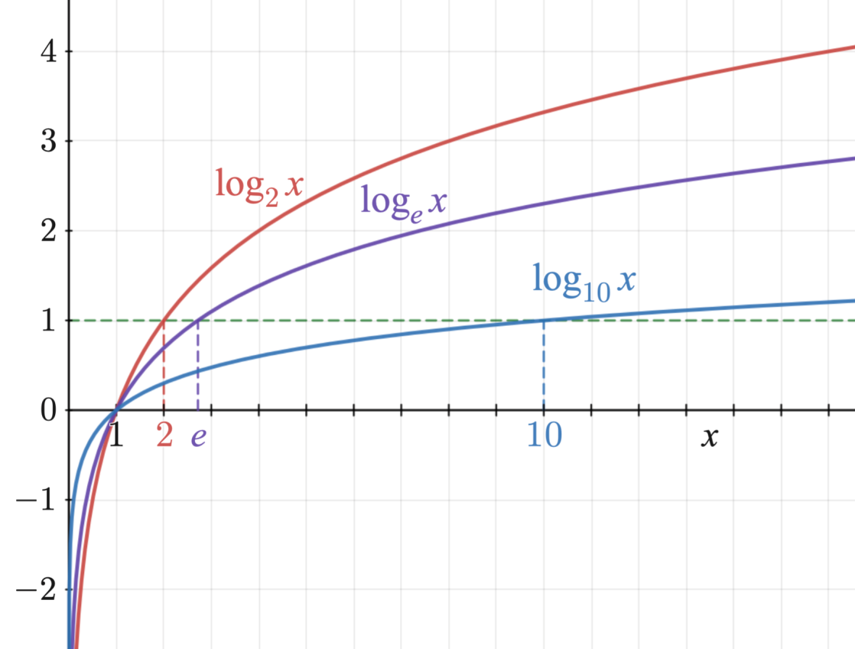
Συστήματα Μονάδων Μέτρησης
Λογαριθμικές Μονάδες
Λογαριθμικός λόγος δύο τιμών ενός μεγέθους
Αδιάστατητη ποσότητα
Ενίσχυση ισχύος
dB>0
Aπώλεια ισχύος (εξασθένιση)
dB<0

Slide 65
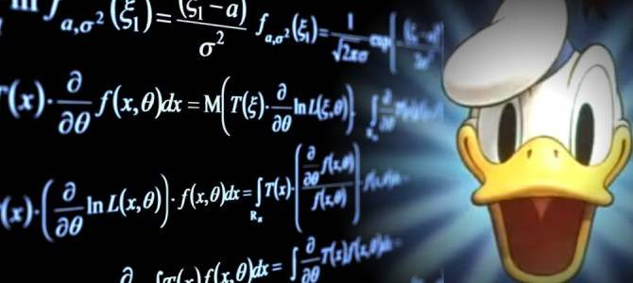
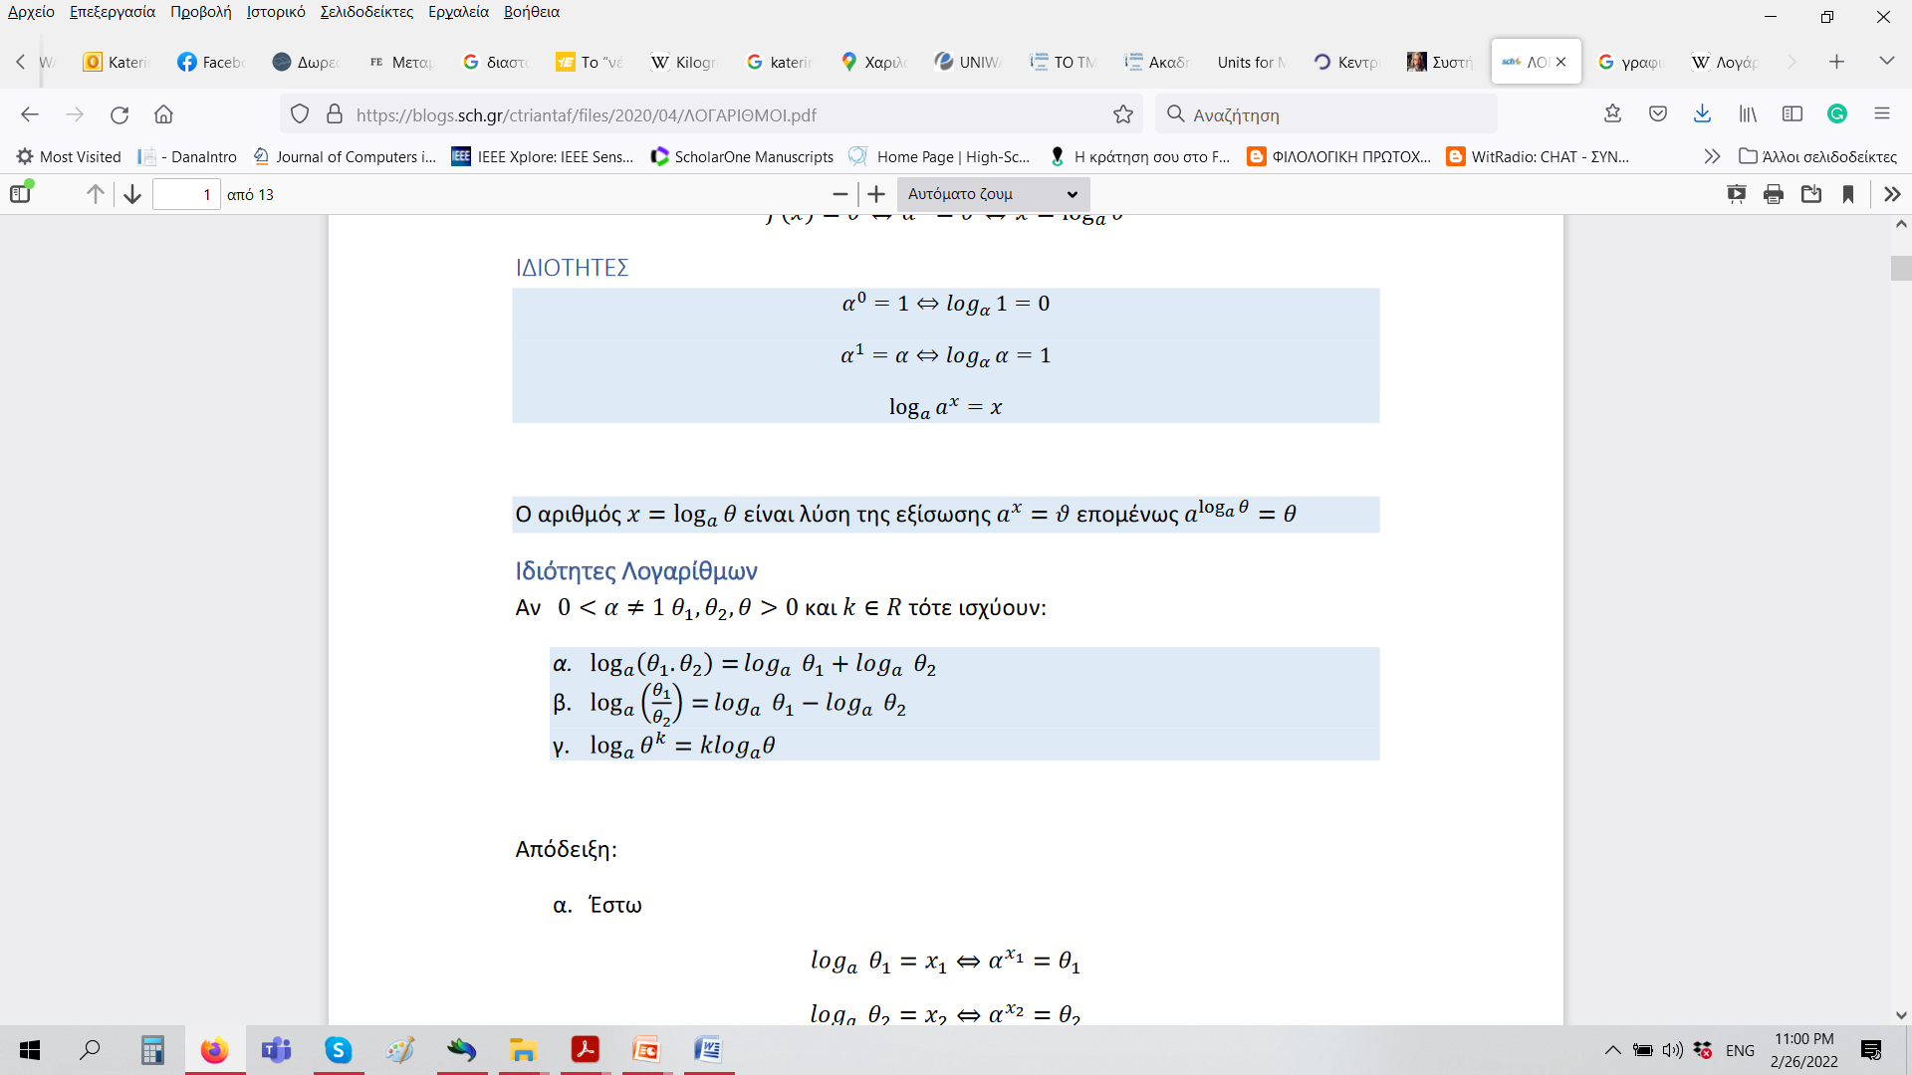
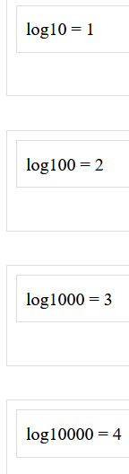
Εμβόλιμο.... Μαθηματικό εργαλείο: Λογάριθμος

Slide 66
Π.χ Για Α(dB)=2.5dB ο λόγος (αδιάστατος)

Slide 67
Συστήματα Μονάδων Μέτρησης
Λογαριθμικές Μονάδες
Λογαριθμικός λόγος δύο τιμών ενός μεγέθους
Για Α(dB)=10 :
Για Α(dB)=20:
Decibel Kέρδος Ισχύος
+10 dB x 10
+20 dB x 100→10²
+30dB x 1000→ 10³
κάθε 10 dB αντιστοιχούν σε δεκαπλασσιασμό (υπο-δεκαπλασιασμό) της ισχύος
Για Α(dB)=3:
+3 dB x 2
+6 dB x 4
Κάθε 3 dB αντιστοιχούν σε διπλασσιασμό (υπο-διπλασιασμό) της ισχύος

Slide 68
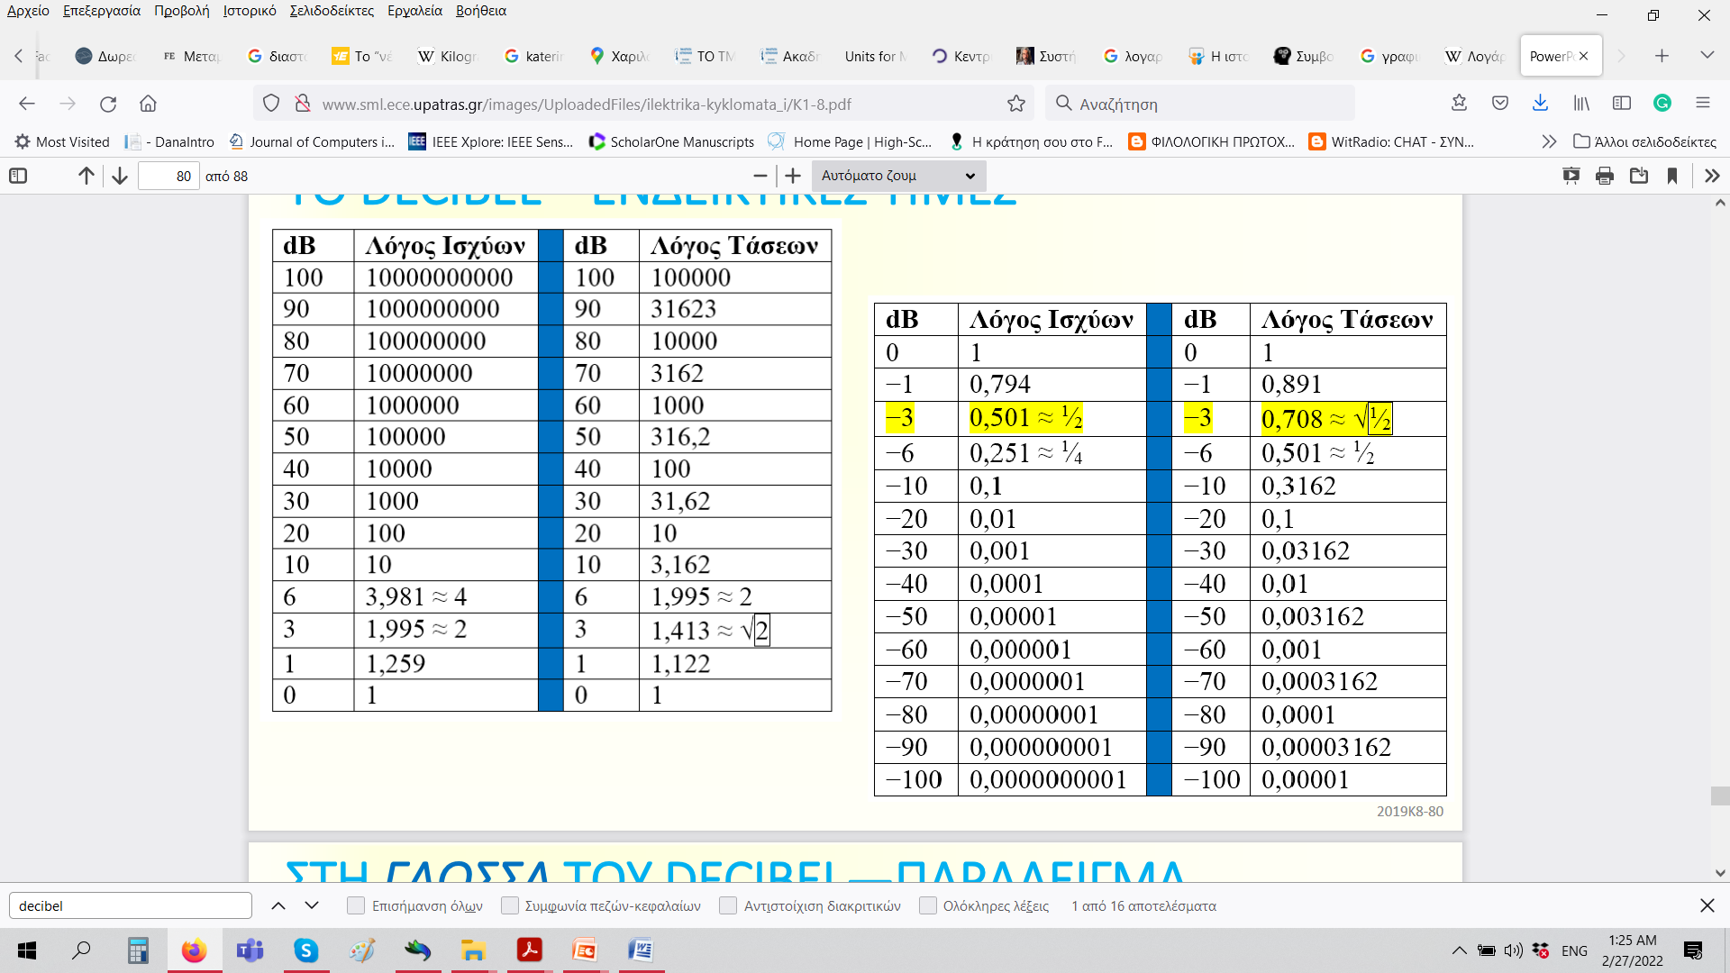
Συστήματα Μονάδων Μέτρησης
Λογαριθμικές Μονάδες
Λογαριθμικός λόγος δύο τιμών ενός μεγέθους
Π.χ

Slide 69
Συστήματα Μονάδων Μέτρησης
Λογαριθμικές Μονάδες
Σε κυκλώματα ενίσχυσης όπου η αντίσταση εισόδου = αντίσταση εξόδου
O Λογαριθμικός λόγος δύο τιμών ενός μεγέθους είναι:
Κέρδος ισχύος σε dB
απόδειξη
Κέρδος τάσης σε dB
Κέρδος ρεύματος σε dB

Slide 70
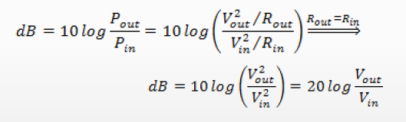
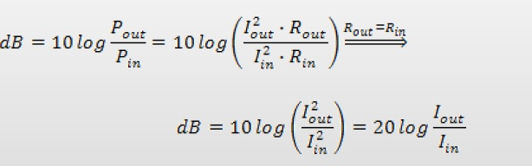
Συστήματα Μονάδων Μέτρησης
Λογαριθμικές Μονάδες
Λογαριθμικός λόγος δύο τιμών ενός μεγέθους
απόδειξη

Slide 71
Π.χ Για Α_{V}(dB)=14.1 dB
Π.χ Για Α_{I}(dB)=202dB

Slide 72
Π.χ

Slide 73
Συστήματα Μονάδων Μέτρησης
Λογαριθμικές Μονάδες
Λογαριθμικός λόγος δύο τιμών ενός μεγέθους
Πλεονεκτήματα της έκφρασης των ισχύων, τάσεων και εντάσεων σε dB στην ηλεκτρονική και τις τηλεπικοινωνίες
Κατά κανόνα τα ενισχυτικά συστήματα και συστήματα μεταδόσεως αποτελούνται από διάφορα στοιχεία (π.χ. απλοί ενισχυτές, φίλτρα κτλ.) τα οποία συνδέονται το ένα κατόπιν του άλλου (σε σειρά) και για το καθένα από αυτά είναι γνωστός ο λόγος των τάσεων ή εντάσεων ή ισχύων εισόδου και εξόδου.
Στην περίπτωση αυτή ο λόγος μεταξύ τάσεων ή εντάσεων ή ισχύων, υπολογίζεται με πολλαπλασιασμό των αντιστοίχων λόγων των στοιχείων σε σειρά.
Αν όμως οι επί μέρους λόγοι εκφρασθούν σε dB, απαιτείται απλώς πρόσθεση αυτών.

Slide 74
Συστήματα Μονάδων Μέτρησης
Λογαριθμικές Μονάδες
Λογαριθμικός λόγος δύο τιμών ενός μεγέθους
Πλεονεκτήματα της έκφρασης των ισχύων, τάσεων και εντάσεων σε dB στην ηλεκτρονική και τις τηλεπικοινωνίες
A
B
C
P_{out}
P_{in}
P_{B}
P_{A}
Kέρδος σε κάθε στάδιο:
Συνολικό κέρδος:

Slide 75
Συστήματα Μονάδων Μέτρησης
Λογαριθμικές Μονάδες
Λογαριθμικός λόγος δύο τιμών ενός μεγέθους
Σημείωση: Ο λογαριθμικός λόγος συγκρίνει δύο μεγέθη
Π.χ Ο λόγος των ισχύων 1/10 είναι ο ίδιος με το λόγο 10/100
Έτσι για παράδειγμα μπορούμε να εκφράσουμε την ενίσχυση ενός ενισχυτή σε μονάδες dB ανεξάρτητα του ποιές είναι οι τιμές της ισχύος στην είσοδο ή στην έξοδό του.

Slide 76
Απλό παράδειγμα
Ενισχυτής 3 σταδίων έχει ενίσχυση για κάθε στάδιο 10 dB, 16 dB, και 14 dB
Ποιά είναι η συνολική ενίσχυση?
Συνολική ενίσχυση: 10dB+16dB+14dB =40dB
Πόσος είναι ο λόγος ενίσχυσης;

Slide 77
Ενισχυτής έχει ενίσχυση 23dB . Η είσοδός του είναι 1mW πόση είναι η έξοδος
Προσεγγιστική απάντηση
23dB=20dΒ+3dB
Άρα προσεγγιστικά η ενίσχυση είναι:
100 επί 2=200
Και: P₂=P₁x ενίσχυση=1mWx200=200mW
Ακριβής απάντηση

Slide 78
Συστήματα Μονάδων Μέτρησης
Λογαριθμικές Μονάδες
Λογαριθμικός λόγος δύο τιμών ενός μεγέθους
Ένας ενισχυτής έχει είσοδο 10 mV και έξοδο 2 V. Ποιο είναι το κέρδος (gain) της τάσης?
gain = 20 log (V_{out}/V_{in}) = 20 log (2V/10mV) = 46 dB
Η ισχύς σε μια συσκευή μεταβάλλεται από τα 65 W στα 5 W. Ποια μεταβολή επήλθε στη στάθμη ισχύος της συσκευής;
Να το απαντήσετε
Κατά πόσο πρέπει να αυξηθεί η ισχύς στην έξοδο ώστε το κέρδος να είναι 110dB;
110dB= 10 log (P₂/P₁) ➔ log (P₂/P₁) = 110/10 ➔ P₂/P₁ =10^{110/10} = 10¹¹ =
100 χιλιάδες εκατομμύρια
Ή :
110dB=100dB+10dB= 10¹⁰x10=10¹¹

Slide 79
Συστήματα Μονάδων Μέτρησης
Λογαριθμικές Μονάδες
Λογαριθμικός λόγος δύο τιμών ενός μεγέθους
Πόσος είναι ο λόγος εξασθένησης που αντιστοιχεί σε -26dB;
Γρήγορος , προσεγγιστικός υπολογισμός:
-26dB=-10dB-10dB-3dB-3dB➔
P_{out}/P_{in}➔ -10 x (-10) x (-2) x (-2)=- 400
Δεν είναι εξίσωση!
Ενισχυτής 100W έχει ενίσχυση ισχύος 30dB. Ποιά η ισχύς στην είσοδό του;

Slide 80
Συστήματα Μονάδων Μέτρησης
Λογαριθμικές Μονάδες
Λογαριθμικός λόγος δύο τιμών ενός μεγέθους
Παράδειγμα: Πομπός των 150W έχει απώλεια 6dB των γραμμών μεταφοράς, 2dB από απώλεια στους κοννέκτορες και κέρδος από μία κεραία 3dB, το συνολικό κέρδος (ή ή απώλεια) του συστήματος είναι:
ΑdB=-6dB + (-2dB) + 3dB= -5dB
Τα 5dB απώλεια μεταφράζονται σε ισχύ:

Slide 81
Ενισχυτής με ενίσχυση 20dB οδηγείται σε παθητικό κύκλωμα με εξασθένηση 2. Στη συνέχεια το σήμα οδηγείται σε δεύτερο ενισχυτή με ενίσχυση 200. Ποιά είναι η συνολική ενίσχυση του κυκλώματος;
Εξασθένηση 2
Ενίσχυση 200
Ολική ενίσχυση: 20dB-3dB+23dB=40dB
Πόση είναι η ενίσχυση
(αδιάστατος λόγος);

Slide 82
Παθητικό κύκλωμα με είσοδο 12V έχει απώλειες 10dB. Ποιά η τάση στην έξοδό του;

Slide 83
Ενισχυτής με έξοδο 20W. H τάση σήματος στην είσοδο είναι 1V και η σύνθετη αντίσταση εισόδου είναι 1MΩ. Ποιά είναι η ενίσχυση του ενισχυτή?
P_{out}=20W
P_{in}=V²/R
P_{in}=10⁻⁶
Ενίσχυση:

Slide 84
Συστήματα Μονάδων Μέτρησης
Λογαριθμικές μονάδες για απόλυτες τιμές μεγεθών
Είδαμε ότι οι λογαριθμικές τιμές δίνουν το λογαριθμικό λόγο δύο τιμών ενός μεγέθους
Για απόλυτες τιμές των μεγεθών, η τιμή του μεγέθους συγκρίνεται με μια διεθνώς καθορισμένη τιμή αναφοράς (0 Np ή 0 dB):
P₀=1mW σε 600Ω που ισοδυναμεί με :
U₀=0.7746V και με
I₀=1.291mA

Slide 85
Συστήματα Μονάδων Μέτρησης
Λογαριθμικές μονάδες για απόλυτες τιμές μεγεθών
Παράδειγμα:
Για 0.35 Νp ο λόγος της τάσης ως προς την τιμή αναφοράς Uo=0.7746 είναι :
U/U₀=e^{0.35}=1.419 ➔
Η απόλυτη τιμή της τάσης είναι : U=1.419 x 0.7746V =1.099V
Η απόλυτη τιμή της τάσης εκφρασμένη σε μονάδες dB :
0.35Νp=0.35·8.68859 dB=3.04 dB

Slide 86
Λογαριθμική μονάδα για απόλυτες τιμές μεγεθών
Λογαριθμικός λόγος

Slide 87
Συστήματα Μονάδων Μέτρησης
Αγγλοσαξονικό σύστημα μονάδων

Slide 88
Συστήματα Μονάδων Μέτρησης
Αγγλοσαξονικό σύστημα μονάδων
Σε ορισμένες αγγλοσαξονικές χώρες, όπως στις Η.Π.Α., συνεχίζει ακόμη και σήμερα να είναι σε ισχύ και το παλαιό αγγλικό σύστημα μέτρησης ή αυτό συνεχίζει να λειτουργεί παράλληλα με το Διεθνές Σύστημα Μονάδων.
Και σ' αυτό το σύστημα τα θεμελιώδη μεγέθη είναι τα ίδια: μάζα ή βάρος (δύναμη), μήκος και χρόνος.
Ο χρόνος έχει ίδια μονάδα μέτρησης με το SI ενώ διαφοροποιούνται οι υπόλοιπες μονάδες σε σχέση με το SI.

Slide 89
Συστήματα Μονάδων Μέτρησης
Αγγλοσαξονικό σύστημα μονάδων
Βασική μονάδα μήκους είναι η γιάρδα (yard - yd)
Υποδιαιρέσεις:
  το πόδι (foot - ft) Μία γιάρδα = 3 πόδια ένα πόδι =12 ίντσες
  ίντσα (inch - in ή '').
Βασική μονάδα μάζας είναι η λίβρα (pound – lb)
Υποδιαιρέσεις:
  ουγκιά (ounce - oz) 1λίβρα=16 ουγκιές 1 ουγκιά=16 δράμια
  το δράμι (dram).

Slide 90
Συστήματα Μονάδων Μέτρησης
Αγγλοσαξονικό σύστημα μονάδων
Ποσότητα | Όνομα | Σύμβολο | Ισοδυναμία μονάδων | Μονάδες SI
Μήκος | yard γιάρδα | yd | 1yd = 3 ft 1yd = 36 in 1ft = 12 in | 1 yd = 0,9144 m 1 m = 1,093613 yd
Μήκος | foot πόδι | ft |  | 1 ft = 0,3048 m 1 m = 3,280840 ft
Μήκος | inch ίντσα | in, " |  | 1 in = 2,540 cm 1 cm = 0,3937008 in
Μάζα | pound λίβρα | lb | 1 lb = 12 oz 1 lb = 256 drams 1 oz = 12 drams | 1 lb = 0,453592 kg 1 kg = 2,204623 lb
Μάζα | ounce ουγκιά | oz |  | 1 oz = 28,34952 g 1 g = 0,0352740 oz
Μάζα | dram δράμι | dram |  | 1 dram = 1,77184 g 1 g = 0,564385 dram
Δύναμη | poyndal | pdl | 1 pdl = 1 lb·1 ft/s² | 1 pdl =0,138255 Ν

Slide 91
Συστήματα Μονάδων Μέτρησης
Αγγλοσαξονικό σύστημα μονάδων
Ποσότητα | Όνομα | Σύμβολο | Ισοδυναμία μονάδων | Μονάδες SI
Όγκος | gallon UK | gal (UK) |  | 1gal (UK) = 4.546092 ×10⁻³ m³
Όγκος υγρών | gallon US (liquid) | gal (US) | 1gal (US) = 231 in³ | 1gal(US) = 3.785411784×10⁻³m³
Όγκος υγρών | barrel US βαρέλι | bbl (US) | 1bbl = 42 US gal | 1bbl(US) = 0.158987294928 m³

Slide 92
Συστήματα Μονάδων Μέτρησης
Πρότυπα ηλεκτρικών μετρήσεων
Πρότυπα μετρήσεων είναι οι "υλικές" εκείνες μονάδες μέτρησης, από τις οποίες αντιγράφονται ή αναπαράγονται οι συνήθεις μονάδες μέτρησης.
Επομένως κοινά χαρακτηριστικά των προτύπων μέτρησης είναι :
α) Η σταθερότητα ως προς το χρόνο
β) Η σταθερότητα ως προς τη θερμοκρασία
γ) Η ακρίβεια της τιμής κάθε προτύπου

Slide 93
Συστήματα Μονάδων Μέτρησης
Πρότυπα ηλεκτρικών μετρήσεων
Υπάρχουν βασικά τα εξής πρότυπα μέτρησης:
1) Πρότυπα μέτρησης τάσης (δοχείο με ηλεκτρόδια-ηλεκτρόλυση)
2) Πρότυπα μέτρησης αντίστασης (περιελίξεις συρμάτων)
3) Πρότυπα μέτρησης αυτεπαγωγής (πηνία)
4) Πρότυπα μέτρησης χωρητικότητας (πυκνωτές)
Ανάλογα με την ακρίβεια των προτύπων μέτρησης, διακρίνονται αυτά σε πρότυπα:
  απόλυτα,
  πρακτικής χρήσης μεγάλης ακρίβειας
  πρακτικής χρήσης μικρότερης ακρίβειας.

